Slide 1

DIRECCIÓN TÉCNICA/SUBDIRECCIÓN ACADÉMICA
DEPARTAMENTO DE DESARROLLO CURRICULAR Y DOCENTE
APLICACIÓN DE LA ENCUESTA PARA DETERMINAR NECESIDADES DE FORMACIÓN EN EL SECTOR PRODUCTIVO, EMPRESA

Slide 2
Objetivo
Mostrar la logística de aplicación a distancia de la encuesta para Determinar Necesidades de Formación en el Sector Productivo
Dirigido a:
Jefes de Capacitación y de Vinculación con el Sector Productivo del plantel así como el Auxiliar y/o Responsable del Área de Apoyo Técnico Académico en coordinación con el Auxiliar del Área de Vinculación con el Sector Productivo en las Subdirecciones y Asistencias y Consejo Regional.

Slide 3
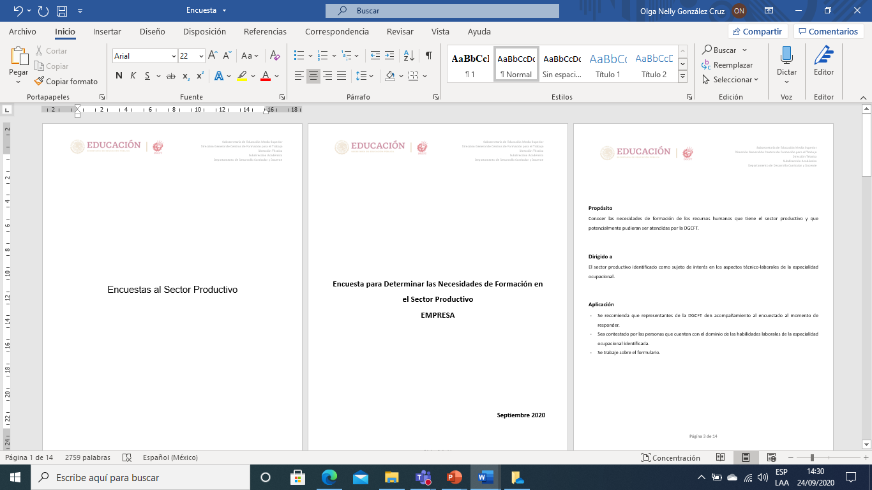
Relevancia de la Encuesta
La encuesta es un instrumento basado en preguntas técnicas especificas a una especialidad ocupacional.
Su propósito, es describir las competencias técnicas idóneas que debe dominar una persona que ocupe puestos operativos.
La importancia de la encuesta es fundamental para la DGCFT ya que con ella se contará con información técnica relevante a partir del sector productivo.

Slide 4
Consideraciones Generales para la aplicación de la Encuesta
El Jefe de Vinculación con el Sector Productivo (JAVSP) en el plantel se hará cargo de la logística y aplicación de la encuestas a las empresas a distancia por medios electrónicos, esto derivado de la pandemia COVID-19 y en el marco de los ordenamientos y políticas de prevención para evitar el contagio así como las diversas medidas que emitió la Secretaria de Salud Federal.

Slide 5
Logística General
Secuencia de encuesta por aplicar
Subdirección Académica
  Envía la encuesta a los Consejos Regionales y SCEO/A.
Consejo Regional SCEO/A
  Envía la encuesta a plantel.
Plantel
  Envía encuesta a empresa (sector).
  Orienta sobre el llenado.
Empresa
  Recibe y requisita la encuesta.
Nota: Esta logística debe realizarse para cada especialidad ocupacional.

Slide 6
Logística General
Secuencia de integración de encuestas
Subdirección Académica
  Analiza encuestas.
Consejo Regional SCEO/A
  Revisa, integra y envía encuestas.
Plantel
  Revisa, integra y envía encuestas.
Empresa
  Envía encuesta requisitada.
Nota: Esta logística debe realizarse para cada especialidad ocupacional.

Slide 7
Logística General
Actores institucionales
Encuesta por aplicar
Integración de encuestas
Presidente Consejo Regional:
Recibe integración de encuestas por entidad
Envía integración de encuesta por región
AATA:
Analiza la integración de encuesta por entidad
Integra encuestas por región
Consejo Regional
Presidente Consejo Regional:
Recibe de la SA las encuestas
SCEO/A:
Recibe integración de encuestas por plantel
Envía integración de encuesta por entidad
AATA:
Analiza la integración de encuesta por plantel
Integra encuestas por entidad
SCEO/A:
Recibe de la SA las encuestas
Envía encuesta a plantel
SCEO/A
JVySP:
Recibe de la SCEO/A las encuestas
Envía encuesta a empresa
JVySP:
Recibe encuestas de la empresa
JAC:
Analiza e integra las encuestas aplicadas
Envía integración de encuestas a SCEO/A
Plantel
Empresa
Recibe del plantel la encuesta
Envía encuesta a plantel

Slide 8
Aplicación de la Encuesta a Distancia
  Funciones:
  Sensibiliza sobre el servicio de la DGCFT y su vinculación con el Sector Productivo
  Orientar o acompañar
  Revisar
Plantel
  JVySP. Responsable de:
  Establecer comunicación con la empresa
  Coordinar la reunión
  Sensibilizar sobre la DGCFT
  Recibir encuestas aplicadas
  JAC. Responsable de:
  Orientar o acompañar técnicamente en la aplicación
  Revisar técnicamente la información de la encuesta aplicada.
  Funciones:
  Define funciones/puestos laborales afines a la especialidad
  Define competencias laborales por puesto laboral
  Requisita la encuesta por especialidad
  Requisito:
  En las respuestas técnicas tiene que estar la opinión de quien ocupa el puesto operativo afín a la especialidad ocupacional.
Empresa

Slide 9
¡Muchas Gracias!

